Slide 1
Санкт-Петербургский государственный электротехнический
университет «ЛЭТИ» им. В.И. Ульянова (Ленина)
Лабораторная № 1
Изучение классических шифров
Студент: _______________ Иванов Данила , группа 3342
Руководитель:___________ Племянников А.К., доцент каф. ИБ
Сант-Петербург 2026

Slide 2
Цель. Повышение компетентности в области зашифрования и расшифрования с помощью таких классических шрифтов, как "Scytale", "Агентурный", "Vigenere", "Hill", "ADFGVX".
Для достижения поставленной цели предстояло решить следующие основные задачи:
1) Изучить шифр "Scytale"
2) Изучить шифр "Агентурный"
3) Изучить шифр "Vigenere"
4) Изучить шифр "Hill"
5) Изучить шифр "ADFGVX"
6) Изучить шифр, заданный вариантом.

Slide 3
Scytale
Scytale - классический перестановочный шифр. При его использовании изменяется порядок символов исходного сообщения.
Ключом является количество строк в табличном представлении алгоритма.
Количество столбцов будет вычисляться, как ⌈n / k⌉, где n - длина открытого текста, k - ключ.
Сложность атаки методом грубой силы: O(n), где n – длина шифротекста.

Slide 4
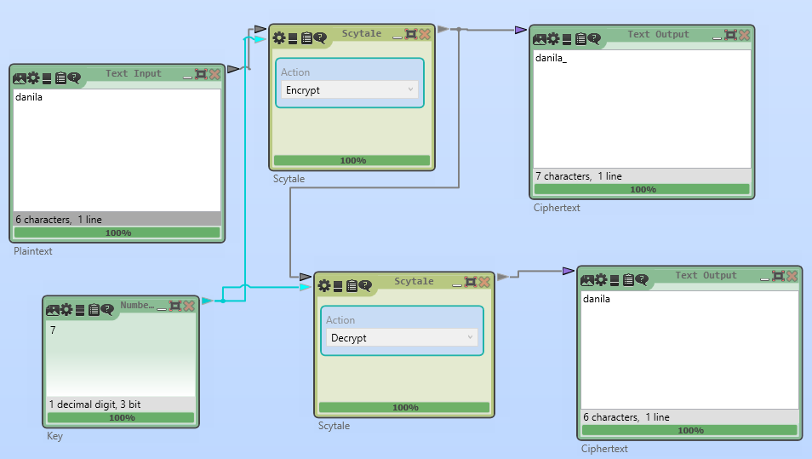
Открытый текст: danila (6 символов)
Ключ: 7
Шифротекст: danila_
d
a
n
i
l
a
-

Slide 5
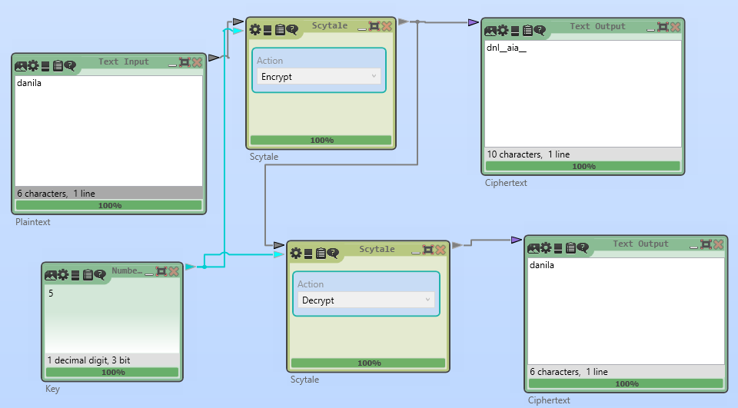
Открытый текст: danila (6 символов)
Ключ: 5
Шифротекст: dnl__aia__
d | a
n | i
l | a
- | -
- | -

Slide 6
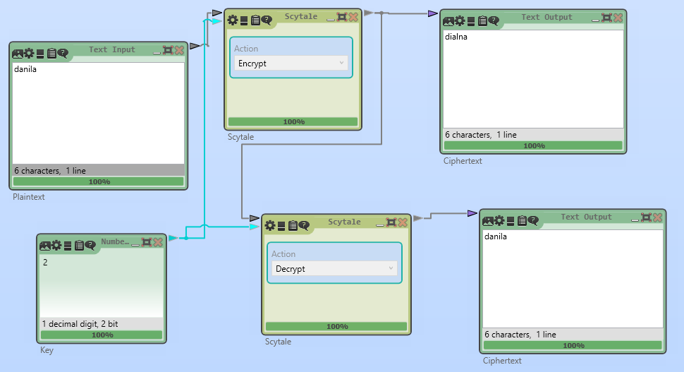
Открытый текст: danila (6 символов)
Ключ: 2
Шифротекст: dialna
d | a | n
i | l | a

Slide 7
Внешняя спецификация алгоритма расшифрования Scytale
Назначение: восстановление открытого текста из шифровки
Входные данные: C – шифротекст; k – ключ
Выходные данные: S – расшифрованное сообщение
Ограничения: C – набор символов; k – целое положительное число.
Алгоритм расшифрования: Строится таблица размером k строк и ⌈n / k⌉ столбцов, где n – длина C. Шифротекст записывается по столбцам сверху вниз, начиная с левого столбца. После этого текст читается построчно, это и будет восстановленный открытый текст.

Slide 8
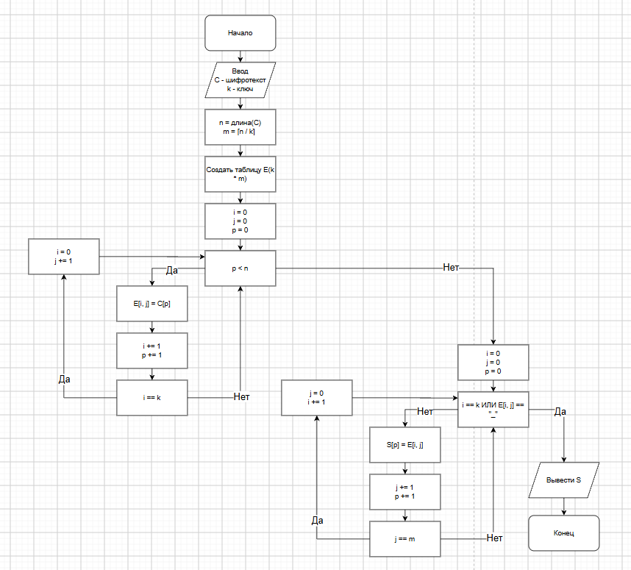
Блок-схема алгоритма расшифрования Scytale

Slide 9
Агентурный шифр
Агентурный шифр замены - классический шифр моноалфавитной подстановки. При его использовании каждый символ исходного сообщения заменяется другим символом в соответствии с заданным ключом.
Ключом являются пароль и сдвиг.
Пароль используется для формирования ключевого алфавита: сначала записываются уникальные символы пароля, затем - оставшиеся символы алфавита.
Сдвиг определяет, на какое количество позиций смещается полученный ключевой алфавит при формировании таблицы замены.
Сложность атаки методом грубой силы: O(n!), где n – мощность алфавита. Возможна атака методом частотного анализа.

Slide 10
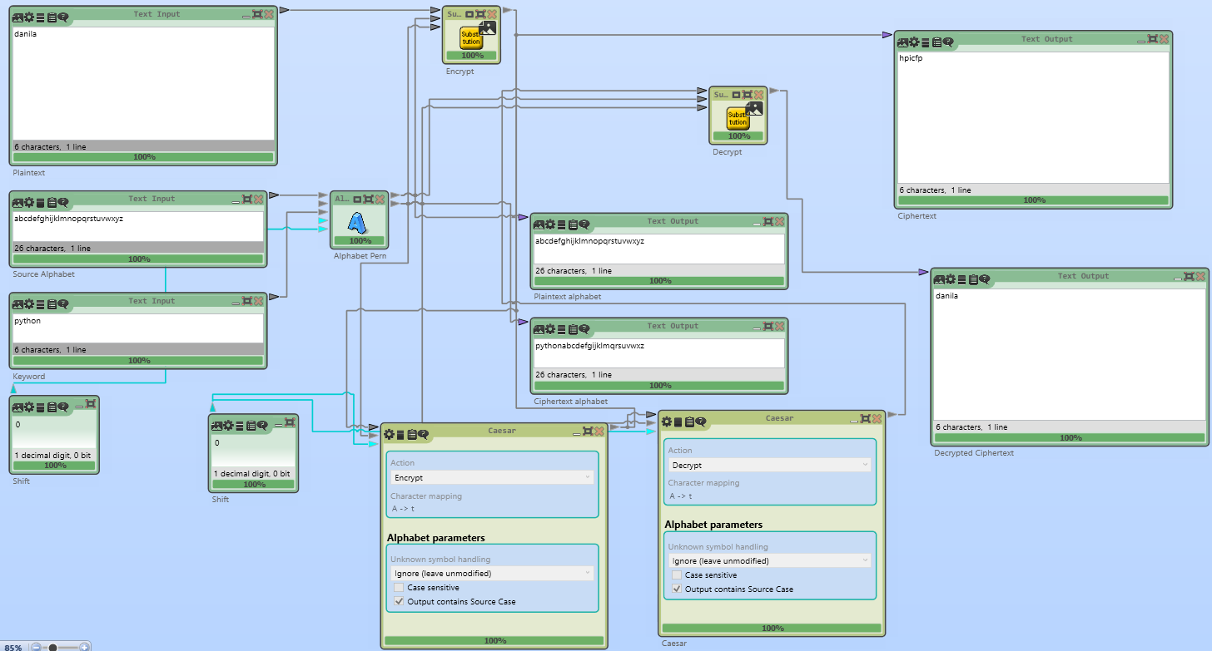
Открытый текст: danila Ключ: python; 0
Шифротекст: hpicfp

Slide 11
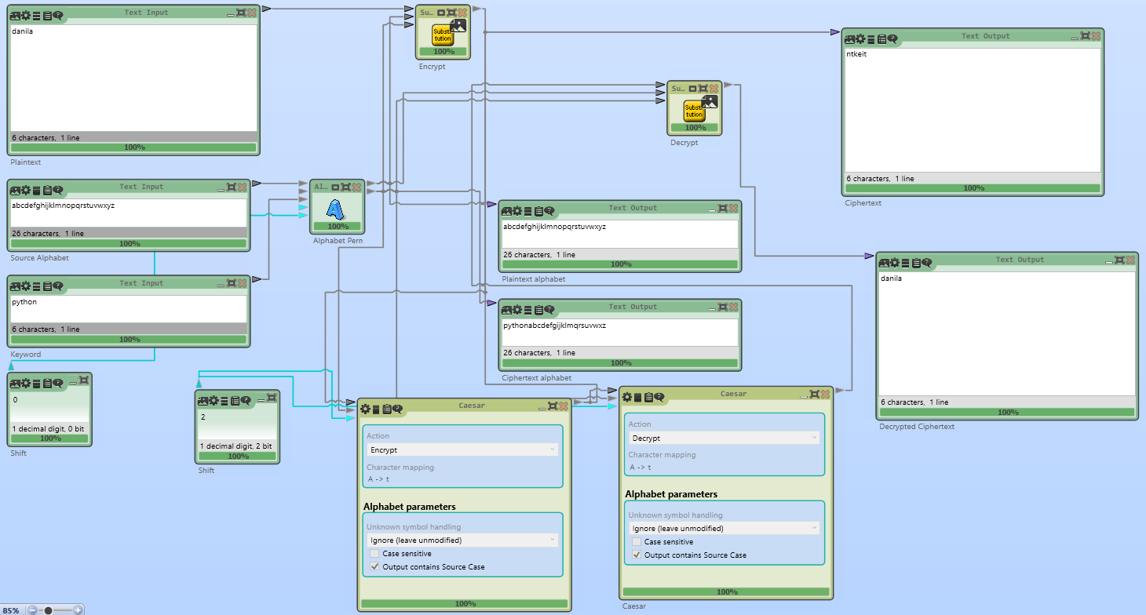
Открытый текст: danila Ключ: python; 2
Шифротекст: ntkeit

Slide 12

Открытый текст: xyz Ключ: python; 1
Шифротекст: xzp

Slide 13
Внешняя спецификация алгоритма расшифрования Агентурного шифра
Назначение: восстановление открытого текста из шифровки
Входные данные: C – шифротекст; s – ключ, сдвиг алфавита; p – ключ, пароль.
Выходные данные: S – расшифрованное сообщение
Ограничения: C, p – набор символов; s – целое неотрицательное число;
Алгоритм расшифрования: Сформировать ключевой алфавит на основе пароля p: удалить повторяющиеся символы из p, дописать символы исходного алфавита, отсутствующие в p. Выполнить обратный сдвиг полученного ключевого алфавита на s позиций. Для каждого символа шифровки C определить его положение в полученном алфавите и записать найденный символы в строку S.

Slide 14
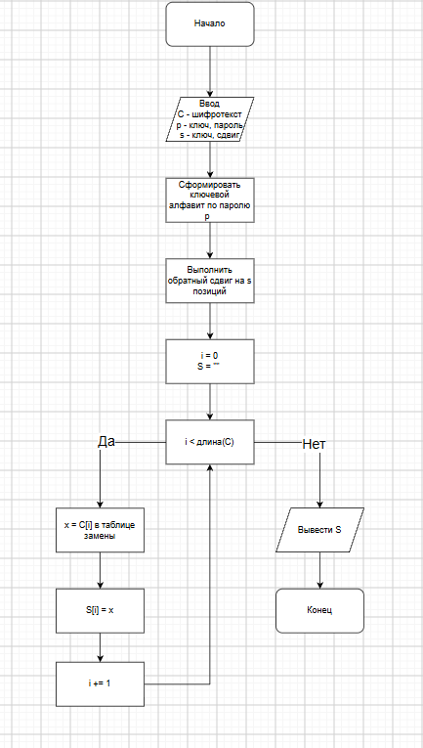
Блок-схема алгоритма расшифрования Агентурного шифра

Slide 15
Vigenere
Vigenere - классический полиалфавитный шифр подстановки. При его использовании изменяются символы исходного сообщения в соответствии с ключом.
Ключом является периодически повторяющееся ключевое слово.
Для шифрования каждый символ открытого текста складывается с соответствующим символом ключа по модулю размера алфавита. Полученный символ добавляется в шифротекст. Если ключ короче открытого текста, он циклически повторяется до необходимой длины.
Сложность атаки методом грубой силы: O(n! / (n - m)!), где n – мощность алфавита, m – длина ключа. Возможна атака через автокорреляционный и статистический методы.

Slide 16
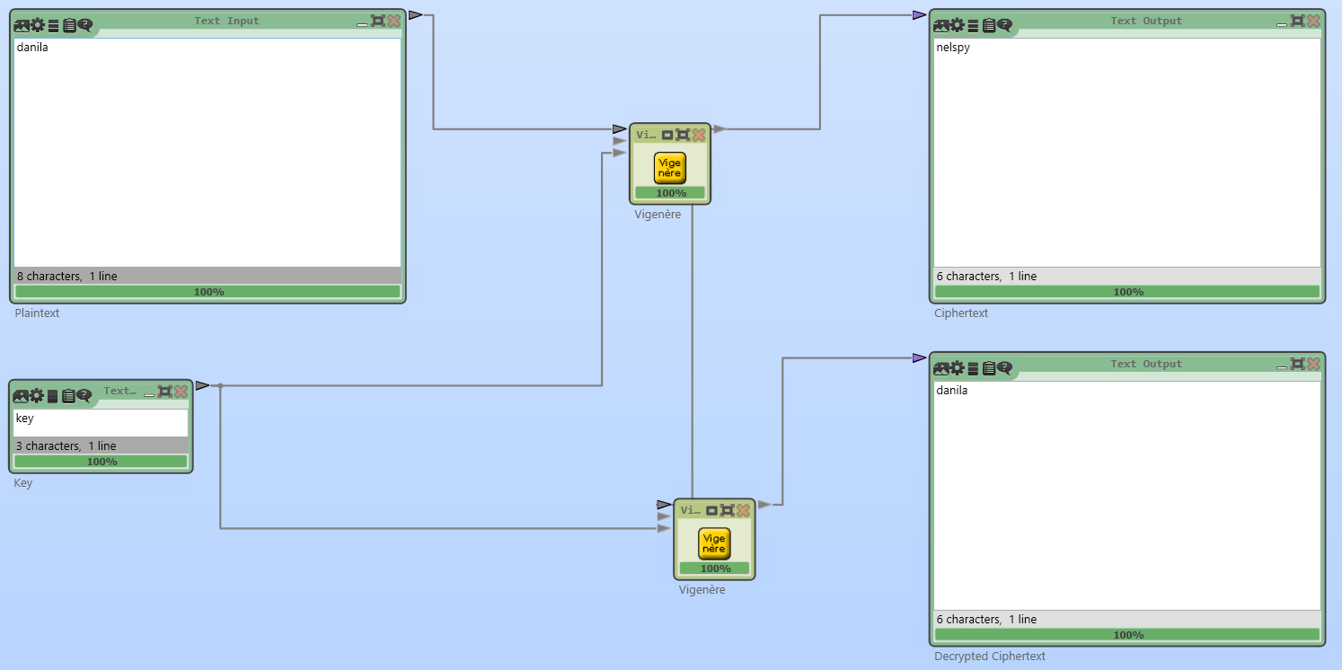
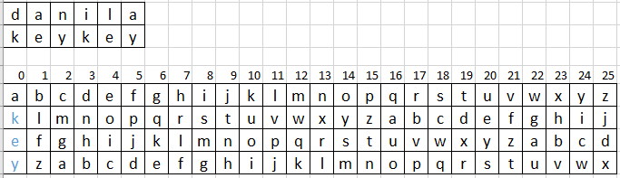
Открытый текст: danila Ключ: key
Шифротекст: nelspy

Slide 17
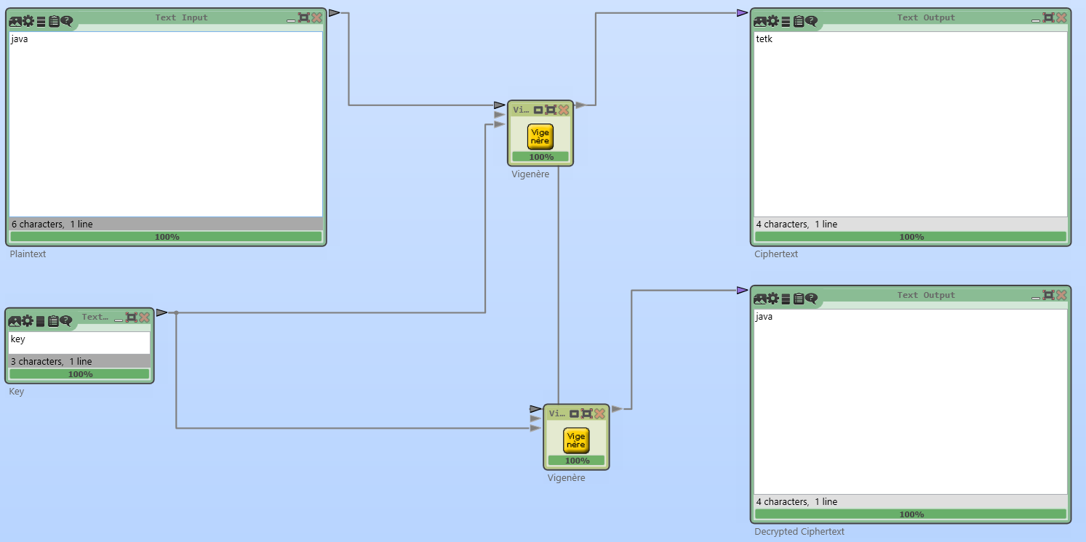
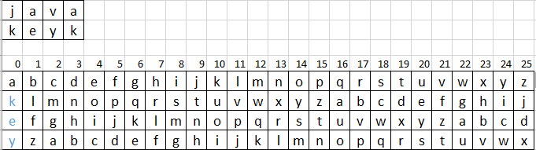
Открытый текст: java Ключ: key
Шифротекст: tetk

Slide 18
Внешняя спецификация алгоритма расшифрования Vigenere
Назначение: восстановление открытого текста из шифровки
Входные данные: C – шифротекст; p – ключ, ключевое слово.
Выходные данные: S – расшифрованное сообщение
Ограничения: C, p – набор символов;
Алгоритм расшифрования: Пронумеровать буквы алфавита порядковыми номерами от 0 до n. Повторять ключ p циклически до длины шифротекста C. Для каждого символа шифровки Cᵢ и ключа pi определить его числовое значение. Вычислить числовое значение символа открытого текста по формуле: Sᵢ = (Cᵢ − pᵢ) mod m, где m – размер алфавита.

Slide 19
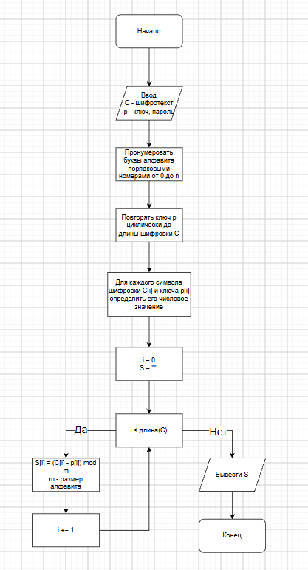
Блок-схема алгоритма расшифрования Vigenere

Slide 20
Hill
Hill — классический полиграфический шифр подстановки. При его использовании символы открытого текста преобразуются в другие символы с помощью матричного умножения.
Ключом является квадратная обратимая матрица размера k * k. Открытый текст переводится в числовую последовательность в соответствии с выбранным алфавитом и разбивается на блоки по k символов (если текст не делится на блоки, добавляется доп. символ x). Каждый блок открытого текста из k символов представляется в виде столбца матрицы. Данная матрица умножается на ключ и результат делится по модулю на размер алфавита, из нее получается шифровка.
Сложность атаки методом грубой силы: O(n^(k*k)), где n – мощность алфавита, k – размер блока. Возможна атака на основе знания исходного текста.

Slide 21
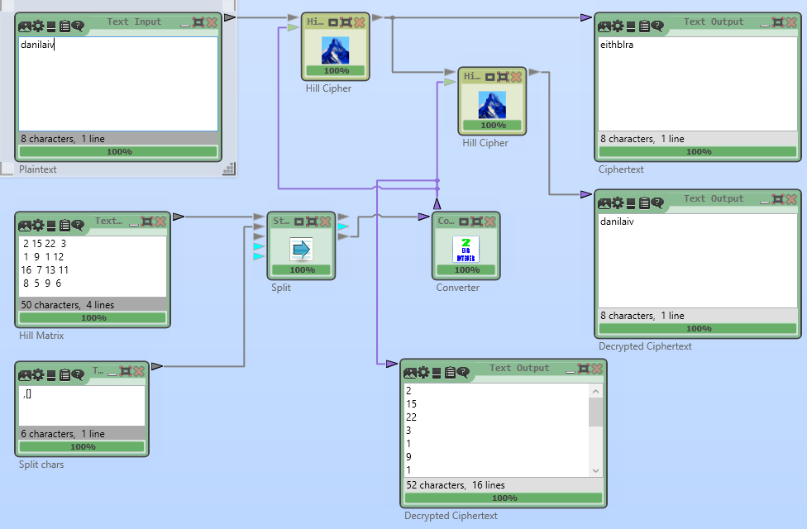
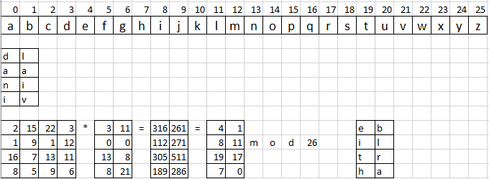
Открытый текст: danilaiv Ключ:
2 15 22 3
1 9 1 12
16 7 13 11
8 5 9 6
Шифровка: eithblra

Slide 22
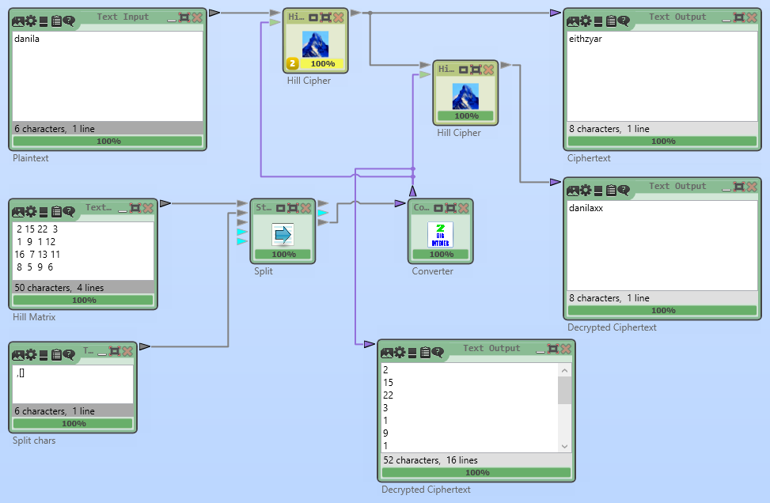
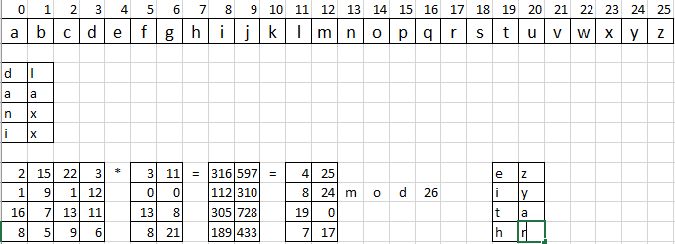
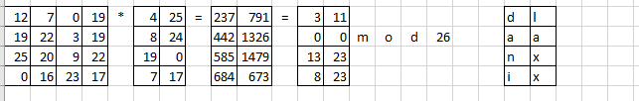
Открытый текст: danila Ключ:
2 15 22 3
1 9 1 12
16 7 13 11
8 5 9 6
Шифровка: eithzyar

Slide 23
Внешняя спецификация алгоритма расшифрования Hill
Назначение: восстановление открытого текста из шифровки
Входные данные: C – шифровка; K – ключ, матрица размером k*k.
Выходные данные: S – расшифрованное сообщение
Ограничения: K – квадратная обратимая матрица по модулю m, где m – размер алфавита
Алгоритм расшифрования: Пронумеровать буквы алфавита порядковыми номерами от 0 до n. Разбить шифровку на блоки по k. Каждый блок представить в виде столбца матрицы P. Получить
R = (K^-1 * P) mod m и перевести числовые значения в символы алфавита. Каждый столбец R – блок открытого текста.

Slide 24
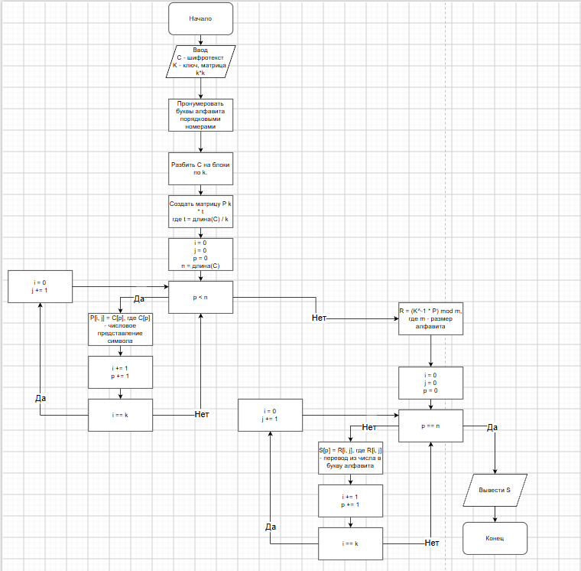
Блок-схема алгоритма расшифрования Hill

Slide 25
ADFGVX
ADFGVX — классический фракционный перестановочный шифр.
Ключами являются пароль подстановки и пароль перестановки.
Пароль подстановки смещает алфавит внутри таблицы ADFGVX: сначала идут символы пароля затем остальной алфавит. С помощью таблицы каждому символу исходного сообщения ставится в соответствие пара символов из набора A, D, F, G, V, X.
После подстановки полученная последовательность символов записывается в таблицу с количеством столбцов, равным длине пароля перестановки. Пароль перестановки определяет порядок перестановки столбцов таблицы. После перестановки символы считываются по столбцам, формируя зашифрованное сообщение.
Сложность атаки методом грубой силы: O(n! * m!), где n – мощность алфавита, m – размер пароля перестановки

Slide 26
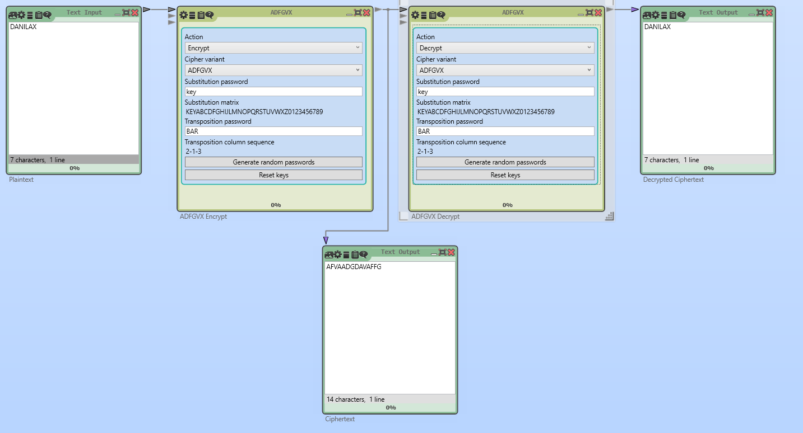
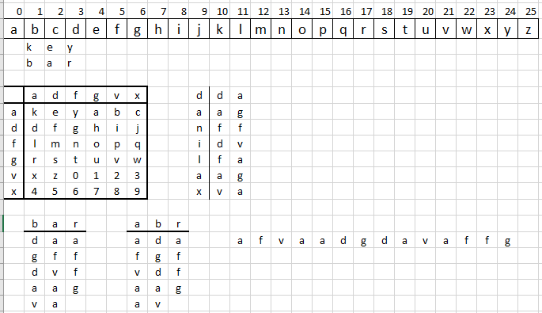
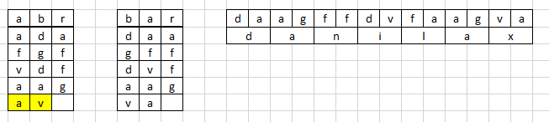
Открытый текст: DANILAX Ключ:
подстановки: key
перестановки: BAR
Шифровка: AFVAADGDAVAFFG

Slide 27
Внешняя спецификация алгоритма расшифрования ADFGVX
Назначение: восстановление открытого текста из шифровки
Входные данные: C – шифровка; K1 – ключ, пароль подстановки; K2 – ключ, пароль перестановки; A – алфавит (26 латинских букв + 10 цифр).
Выходные данные: S – расшифрованное сообщение
Ограничения: C из символов (A,D,F,G,V,X);
Алгоритм расшифрования: Построить таблицу подстановки T по K1 и алфавиту. Построить таблицу перестановки E(⌈длина(C) / длина(K2)⌉ строк; длина(K2) столбцов). Если длина(C) mod длина(K2) != 0, то сначала после перестановки K2 в алфавитный порядок определить, в каких столбцах будут неполное заполнение. С учетом этого вписать шифровку в E сверху вниз по сортированному K2, затем переставить столбцы E в соответствии с начальным порядком. После этого читать построчно слева направо и по 2-ум символам получать итоговый символ из открытого текста.

Slide 28
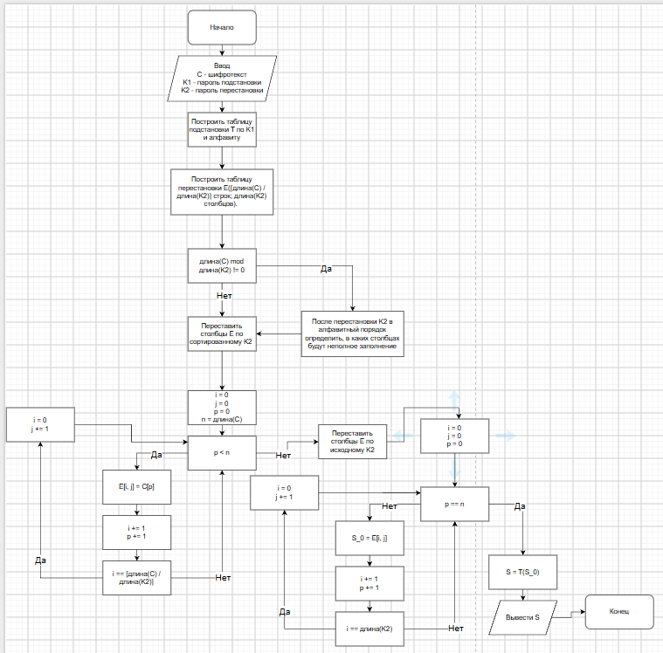
Блок-схема алгоритма расшифрования ADFGVX

Slide 29
Шифр, заданный вариантом
Прототип шифра векторной перестановки - это метод симметричного шифрования, в котором порядок символов открытого текста меняется на основе числового вектора-ключа, при этом сами символы не изменяются.
Ключом шифрования K является перестановка целых чисел от 1 до |B|, которая задает порядок следования байт в шифровке, где B - алфавит.
Сложность атаки методом грубой силы: O(n!), где n – длина открытого текста

Slide 30
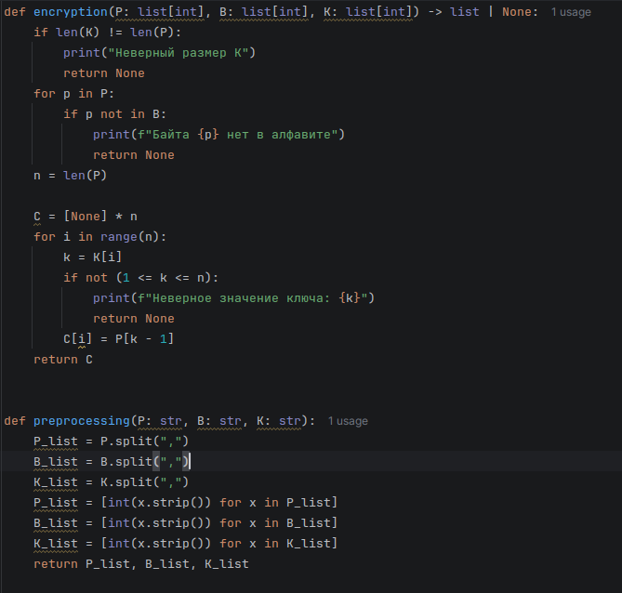

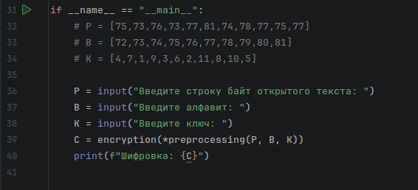

Slide 31
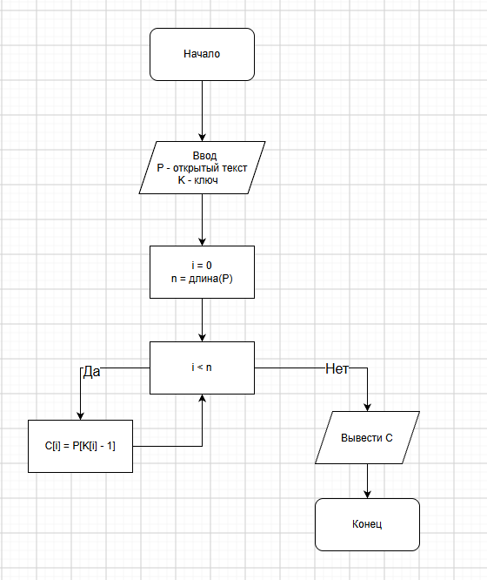
Блок-схема алгоритма зашифрования, заданного вариантом

Slide 32
Заключение
В работе получены следующие результаты:
1) Изучен шифр Scytale и выявлены его следующие характеристики: перестановочный шифр, ключом является количество строк в табличном представлении. Сложность атаки методом грубой силы: O(n), где n – длина шифротекста.
2) Изучен шифр Агентурный и выявлены его следующие характеристики: шифр моноалфавитной подстановки, ключом являются пароль (для формирования ключевого алфавита) и сдвиг. Сложность атаки методом грубой силы: O(n!), где n – мощность алфавита.
3) Изучен шифр Vigenere и выявлены его следующие характеристики: полиалфавитный шифр подстановки, ключом является периодически повторяющееся ключевое слово. Сложность атаки методом грубой силы: O(n! / (n - m)!), где n – мощность алфавита, m – длина ключа.
4) Изучен шифр Hill и выявлены его следующие характеристики: полиграфический шифр подстановки, ключом является квадратная обратимая матрица размера k * k. Сложность атаки методом грубой силы: O(n^(k*k)), где n – мощность алфавита, k – размер блока.
5) Изучен шифр ADFGVX и выявлены его следующие характеристики: фракционный перестановочный шифр, ключами являются пароль подстановки и пароль перестановки. O(n! * m!), где n – мощность алфавита, m – размер пароля перестановки.
6) Изучен прототип шифра векторной перестановки и выявлены его следующие характеристики: метод симметричного шифрования, в котором порядок символов открытого текста меняется на основе числового вектора-ключа. Разработан и программно реализован алгоритм шифрования: на вход подаются открытый текст, алфавит, ключ, на выходе получается шифровка.

